Slide 1
YDL 2026 · Неделя 2 · Глава 6 (по Жерону)
Деревья принятия решений
(Decision Trees)
Обучение, прогнозы, алгоритм CART, регуляризация и ограничения

Slide 2
Что такое дерево решений
•
Дерево принятия решений: универсальный алгоритм для классификации и регрессии.
•
Очень мощный, способен подгоняться к сложным наборам (вплоть до переобучения).
•
Фундаментальный компонент случайных лесов (глава 7).
•
Главное достоинство: модель «белого ящика», решения легко интерпретировать.
•
Почти не требует подготовки данных: масштабирование не нужно.

Slide 3
Код: обучаем дерево на ирисах
from sklearn.datasets import load_iris from sklearn.tree import DecisionTreeClassifier iris = load_iris() X = iris.data[:, 2:] # длина и ширина лепестка y = iris.target tree_clf = DecisionTreeClassifier(max_depth=2) tree_clf.fit(X, y)

Slide 4
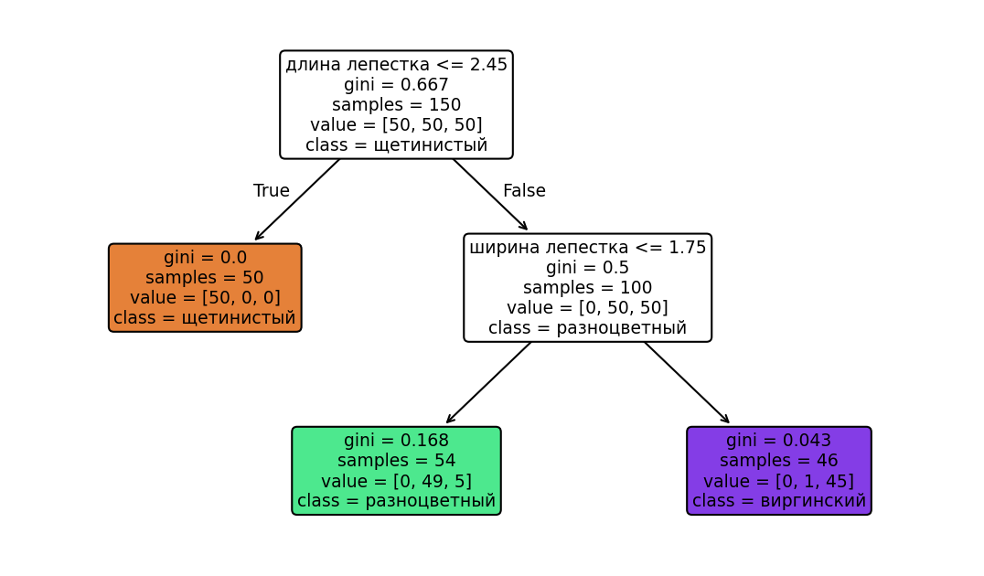
Дерево решений для ирисов (max_depth=2)
Сгенерировано sklearn.tree.plot_tree на реальном наборе iris. Числа samples и value совпадают с проверкой в Python.

Slide 5
Как дерево вырабатывает прогноз
•
Начинаем с корневого узла (глубина 0): «длина лепестка ≤ 2.45 см?»
•
Если да → левый листовой узел → класс щетинистый (setosa).
•
Если нет → правый узел задаёт новый вопрос: «ширина лепестка ≤ 1.75 см?»
•
samples: сколько обучающих образцов попало в узел.
•
value: сколько образцов каждого класса; gini: мера загрязнённости узла.

Slide 6
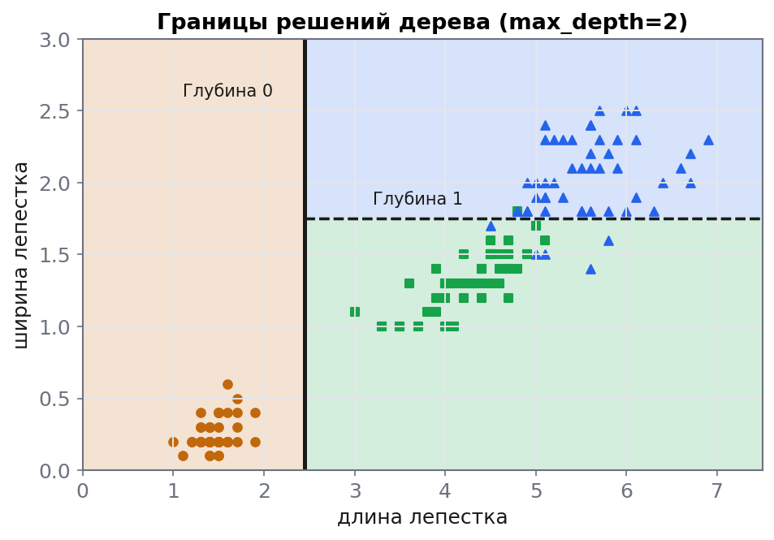
Границы решений дерева
•
Толстая линия: граница корня (длина = 2.45).
•
Левая область чистая (только setosa), не делится дальше.
•
Правая область делится по ширине = 1.75 (пунктир).
•
max_depth=2 останавливает рост здесь.

Slide 7
Загрязнённость Джини, проверено в Python
•
Gini: Gᵢ = 1 − Σ pᵢₖ². Узел «чист» (gini=0), если все образцы одного класса.
–
Корень: 1 − (50/150)² × 3 = 0.6667.
–
Узел глубина 2 слева: 1 − (0/54)² − (49/54)² − (5/54)² = 0.168.
•
Эти значения мы посчитали в Python и сверили с деревом, а не списали со слайда.
•
Дерево умеет и оценивать вероятности: для цветка [5, 1.5] → 0% / 90.7% / 9.3%.

Slide 8
Алгоритм обучения CART

Slide 9
CART: как растёт дерево
•
CART (Classification And Regression Tree): расщепляет набор по признаку k и порогу tₖ.
•
Ищет пару (k, tₖ), дающую самые чистые поднаборы (взвешенные по размеру).
•
Функция издержек: J(k, tₖ) = (m_лев/m)·G_лев + (m_прав/m)·G_прав.
•
Затем рекурсивно делит поднаборы; останавливается по max_depth или когда чистоту не улучшить.
•
Жадный алгоритм: оптимален на каждом шаге, но не глобально (поиск оптимума, NP-полная задача).

Slide 10
Сложность · Джини или энтропия?
•
Прогноз: обход дерева ≈ O(log₂ m), независимо от числа признаков, очень быстро.
•
Обучение: сравнение всех признаков на всех образцах ≈ O(n · m · log m).
•
Энтропия, альтернатива Джини (criterion="entropy").
–
Проверь число! Книга даёт энтропию узла ≈ 0.31 (натуральный log), а sklearn по log₂ даёт ≈ 0.45.
•
На практике разница мала: Джини чуть быстрее, энтропия даёт чуть более сбалансированные деревья.

Slide 11
Регуляризация

Slide 12
Параметрическая vs непараметрическая модель
Непараметрическая (дерево)
Параметрическая (линейная)
•
Число параметров не задано заранее.
•
Число параметров предопределено.
•
Структура свободно прилегает к данным.
•
Степень свободы ограничена.
•
Риск: сильное переобучение без ограничений.
•
Меньше риск переобучения, больше, недообучения.

Slide 13
Гиперпараметры регуляризации
•
max_depth: максимальная глубина (по умолчанию None = без ограничения).
•
min_samples_split: минимум образцов в узле для расщепления.
•
min_samples_leaf: минимум образцов в листе.
•
max_leaf_nodes, max_features: ограничения числа листьев и признаков.
•
Правило: увеличение min_* или уменьшение max_* регуляризирует модель.

Slide 14
Регрессия деревьями

Slide 15
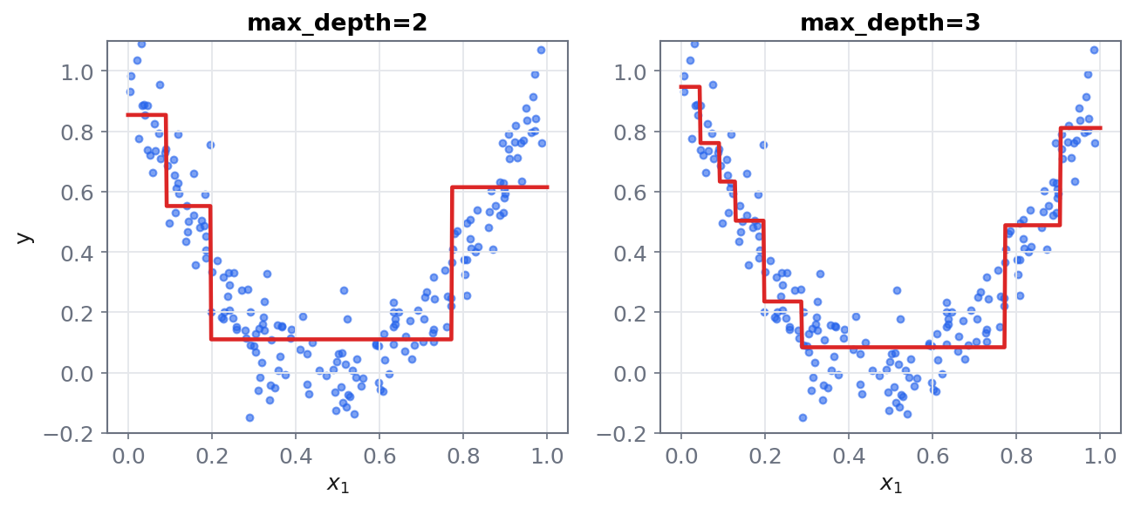
Дерево регрессии: предсказывает среднее
Прогноз в каждой области = среднее целевое значение её образцов. max_depth=2 (слева), 3 (справа). Зашумлённые квадратичные данные.

Slide 16
Регрессия: CART минимизирует MSE
•
Вместо чистоты CART минимизирует MSE поднаборов.
•
J(k, tₖ) = (m_лев/m)·MSE_лев + (m_прав/m)·MSE_прав.
•
Прогноз листа, среднее целевых значений его образцов.
•
Без регуляризации регрессор сильно переобучается; min_samples_leaf спасает.

Slide 17
Ограничения деревьев

Slide 18
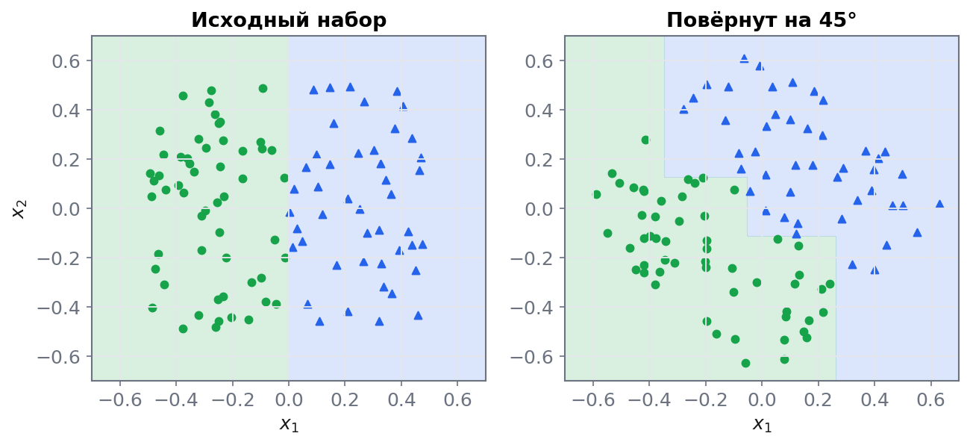
Чувствительность к поворотам
Расщепления перпендикулярны осям. После поворота на 45° граница становится излишне извилистой. Решение: PCA.

Slide 19
Неустойчивость деревьев
•
Проблема 1: границы всегда перпендикулярны осям → чувствительность к поворотам данных.
•
Проблема 2: сильная чувствительность к малым изменениям данных.
•
Удаление одного образца может дать совсем другое дерево.
•
Алгоритм sklearn стохастический → разные деревья даже на тех же данных (если не задать random_state).
•
Решение: усреднять прогнозы многих деревьев → случайный лес (глава 7).

Slide 20
Итоги по деревьям
•
Плюсы: интерпретируемость, не нужно масштабирование, быстрый прогноз.
•
CART, жадный, минимизирует Джини (классификация) или MSE (регрессия).
•
Регуляризация через max_depth, min_samples_leaf и др. обязательна.
•
Минусы: неустойчивость и прямоугольные границы.
•
Следующий шаг: ансамбли деревьев лечат неустойчивость.

Slide 21
Вопросы для проверки (упражнения)
•
1. Какая глубина у дерева без ограничений на 1 млн образцов?
•
2. Джини узла обычно меньше или больше, чем у родителя? Обычно или всегда?
•
3. Дерево переобучается: уменьшать ли max_depth?
•
4. Дерево недообучается: поможет ли масштабирование признаков?
•
5. Обучение на 1 млн заняло час. Сколько примерно на 10 млн?
•
6. Ускорит ли presort=True обучение на 100 000 образцов?
•
7. Настройте дерево для moons через GridSearchCV (точность 85–87%).

